Slide 1
UD 2. PROGRAMACIÓN DE HILOS
Programación de servicios y procesos
Curso 2024/2025

Slide 2
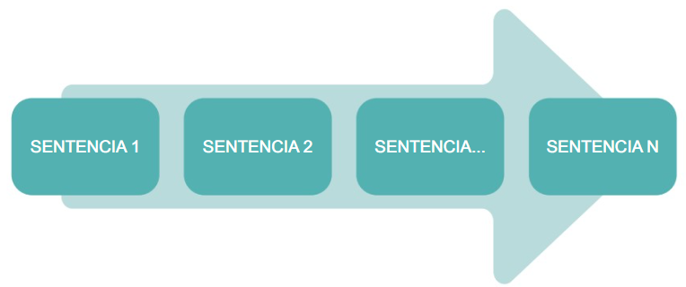
1. Conceptos básicos
Desde el punto de vista del sistema operativo, un programa informático en ejecución es un proceso que compite con los demás procesos por acceder a los recursos del sistema. Visto desde dentro, un programa es, básicamente una sucesión de sentencias que se ejecutan una detrás de otra.
En el caso de un programa absolutamente secuencial, el hilo de ejecución es único, lo que provoca que cada sentencia tenga que esperar que la sentencia inmediatamente anterior se ejecute completamente antes de comenzar su ejecución, es decir, las instrucciones se van ejecutando una detrás de otra.

Slide 3
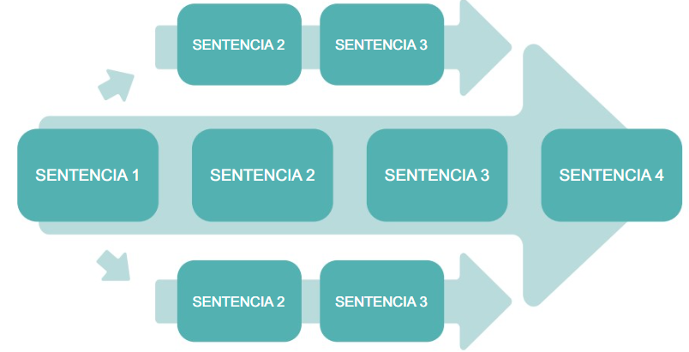
1. Conceptos básicos
En cambio, en un programa multihilo, algunas de las sentencias se ejecutan simultáneamente, ya que los hilos creados y activos en un momento dado acceden a los recursos de procesamiento sin necesitar esperar a que otras partes del programa terminen.

Slide 4
1. Conceptos básicos
Algunas de las características que tienen los hilos son:
Dependencia del proceso. Siempre se ejecutan dentro del contexto de un proceso.
Ligereza. Al ejecutarse dentro del contexto de un proceso, no requiere generar procesos nuevos, por lo que son óptimos desde el punto de vista del uso de recursos.
Compartición de recursos. Dentro del mismo proceso, los hilos comparten espacio de memoria. Esto implica que pueden sufrir colisiones en los accesos a las variables provocando errores de concurrencia.
Paralelismo. Aprovechan los núcleos del procesador generando un paralelismo real, siempre dentro de las capacidades del procesador.
Concurrencia. Permiten atender de manera concurrente múltiples peticiones. Esto es especialmente importante en servidores web y de bases de datos, por ejemplo.

Slide 5
1. Conceptos básicos
Para ver más claro cómo se comporta un programa de un único hilo frente a los programas de múltiples hilos, se puede establecer la siguiente analogía.
El camarero de una cafetería recibe a un cliente que le pide un café, una tostada y una tortilla francesa. Si el camarero trabaja como un proceso de un único hilo, pondrá la cafetera a preparar café, esperará a que termine para poner el pan a tostar y no pedirá la tortilla a la cocina hasta que el pan no esté tostado.
La mayoría de los camareros suelen trabajar como procesos multihilo: ponen la cafetera a preparar el café, el pan a tostar y piden a la cocina los platos sin esperar a que cada una de las demás tareas esté terminada. Dado que cada una de ellas consume diferentes recursos, no es necesario hacerlo. Transcurrido el tiempo que tarda en estar lista la tarea más lenta, el cliente estará atendido.
Siguiendo con la analogía, al igual que pasa en los ordenadores, los recursos de una cafetería son limitados, por lo que hay una restricción física que impide que se hagan más tareas simultáneamente de las que permiten los recursos. Si solo hay una tostadora con capacidad para dos rebanadas de pan, no se podrán tostar más de dicho número en un mismo instante de tiempo.
La programación que permite realizar este tipo de sistemas se llama multihilo, concurrente o asíncrona.

Slide 6
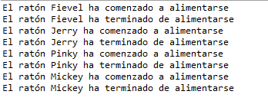
1. Conceptos básicos
Ejemplo de programa que se ejecuta en un hilo único.
Raton.java
La salida producida es la siguiente:
Este tipo de ejecución se conoce como secuencial o no concurrente: cada sentencia debe esperar a que se ejecute la sentencia anterior. Como consecuencia, cada ratón tardará en comenzar a comer tanto tiempo como tarden los ratones que comenzaron antes que él. El tiempo total del proceso es, por tanto, la suma de todos los tiempos parciales (en este caso, 18 segundos).

Slide 7
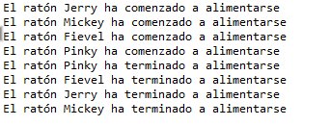
2. Programación concurrente o multihilo
El ejemplo anterior se puede programar de manera concurrente de forma sencilla, ya que no hay ningún recurso compartido. Para ello, basta con convertir cada objeto de la clase Raton en un hilo (thread) y programar aquello que se quiere que ocurra concurrentemente dentro del método run. Una vez creadas las instancias, se invoca al método start de cada una de ellas, lo que provoca la ejecución del contenido del método run en un hilo independiente.
RatonMH.java
La salida producida es la siguiente:
Todos los ratones han comenzado a alimentarse de inmediato, sin esperar a que termine ninguno de los demás. El tiempo total del proceso será, aproximadamente, el tiempo del proceso más lente (en este caso, 6 segundos).

Slide 8
2. Programación concurrente o multihilo
En Java existen dos formas para la creación de hilos:
Implementando la interface java.lang.Runnable.
Heredando de la clase java.lang.Thread.
La implementación de la interface Runnable obliga a programar el método sin argumentos run.
public class HiloViaInterface implements Runnable{
public void run(){
}
}
Heredando de la clase Thread esto no es obligatorio porque dicha clase ya es una implementación de la interface Runnable.
No obstante, crear un hilo heredando de Thread “necesita” la implementación del método sin argumentos run, ya que de lo contrario la clase no tendrá un comportamiento multihilo.
Retomando el enunciado del ejemplo de los objetos de la clase RatonMH, la solución mediante implementación de la interface Runnable tendría el código que se muestra a continuación:

Slide 9
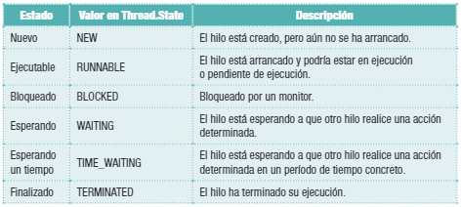
3. Estados de un hilo
Los hilos pueden cambiar de estado a lo largo de su ejecución. En Java, están recogidos dentro de la enumeración State contenida dentro de la clase java.lang.Thread.
El estudio de un hilo se obtiene mediante el método getState() de la clase Thread, que devolverá algunos de los valores posibles recogidos en la enumeración indicada anteriormente.

Slide 10
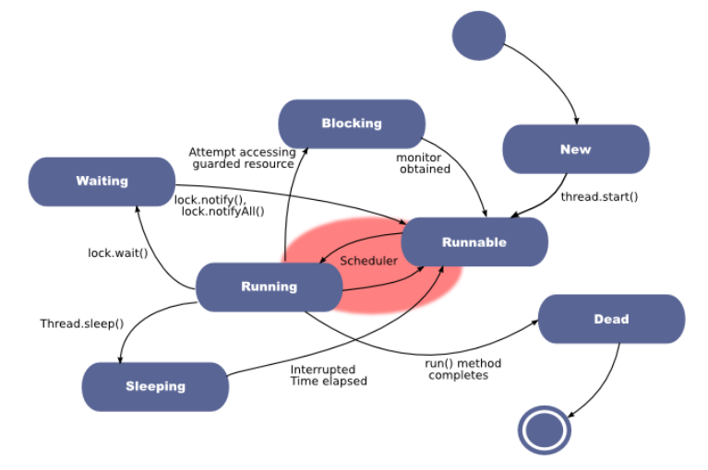
3. Estados de un hilo

Slide 11
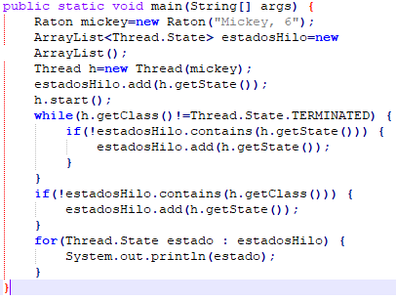
3. Estados de un hilo
En el siguiente código de ejemplo, se almacenan en un ArrayList los estados por los que pasa un hilo que contiene en su interior una llamada al método sleep. Se utiliza la clase Raton que implementa Runnable de los ejemplos anteriores.

Slide 12
4. Gestión de hilos
Operaciones básicas:
Creación y arranque de hilos. Cualquier programa a ejecutarse es un proceso que tiene un hilo de ejecución principal. Este hilo puede a su vez crear nuevos hilos que ejecutarán código diferente o tareas, es decir el camino de ejecución no tiene por qué ser el mismo.
En Java existen dos formas para crear hilos: extendiendo la clase Thread o implementando la interfaz Runnable. Ambas son parte del paquete java.lang.
Espera de hilos. Como varios hilos comparten el mismo procesador, si alguno no tiene trabajo que hacer, es bueno suspender su ejecución para que haya un mayor tiempo de procesador disponible.

Slide 13
4.1. Gestión de hilos. Operaciones básicas en Java
CREACIÓN DE HILOS. LA CLASE THREAD
La forma más simple de añadir funcionalidad de hilo a una clase es extender la clase Thread. O lo que es lo mismo, crear una subclase de la clase Thread. Esta subclase debe sobrescribir el método run() con las acciones que el hilo debe desarrollar.
class NombreHilo extends Thread{
//propiedades, constructores y metodos de la clase
public void run() {
//acciones que lleva a cabo el hilo
}
}
La clase Thread representa un hilo de ejecución. Cuando una clase hereda de Thread puede implementar el método run y ejecutarse de forma asíncrona.
Para lanzar un objeto Thread de manera asíncrona, basta ejecutar su método start.

Slide 14
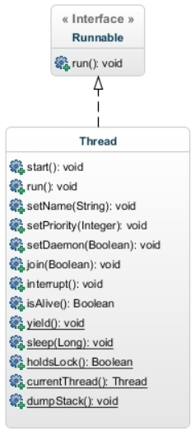
4.1. Gestión de hilos. Operaciones básicas en Java
CREACIÓN DE HILOS. LA CLASE THREAD
Como hemos dicho, En Java para utilizar la multitarea debemos de usar la clase Thread (es decir que la clase que implementemos debe heredar de la clase Thread) y la clase Thread implementa la Interface Runnable. En el siguiente diagrama de clase mostramos la Interface Runnable y la clase Thread con sus principales métodos:

Slide 15
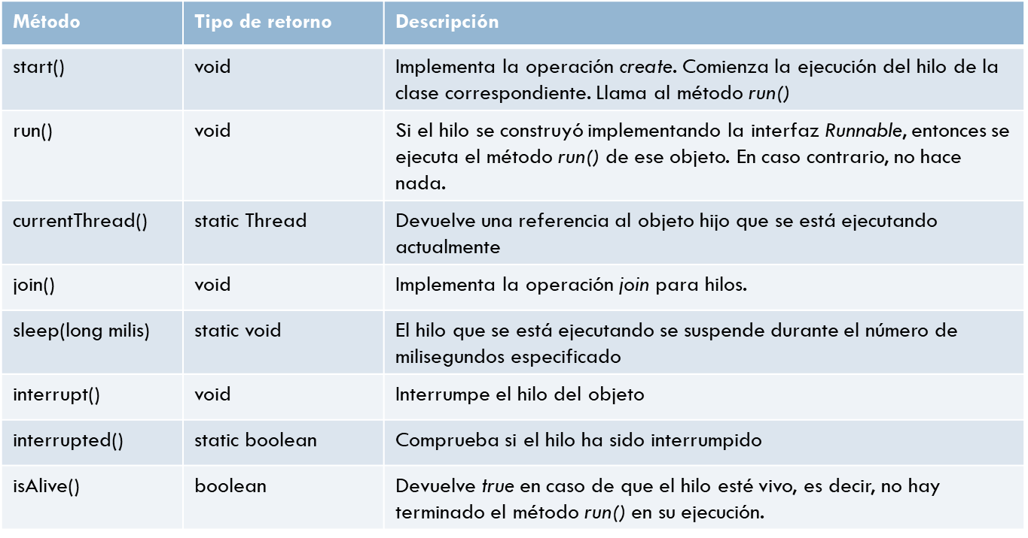
4.1. Gestión de hilos. Operaciones básicas en Java (Resumen de la clase Thread)
CREACIÓN DE HILOS. LA CLASE THREAD
Como hemos dicho, En Java para utilizar la multitarea debemos de usar la clase Thread (es decir que la clase que implementemos debe heredar de la clase Thread) y la clase Thread implementa la Interface Runnable. En el siguiente diagrama de clase mostramos la Interface Runnable y la clase Thread con sus principales métodos:

Slide 16
4.2. Gestión de hilos. Creación y arranque de hilos
Extendiendo de la clase Thread:
class HelloThread extends Thread {
public void run() {
System.out.println("Hola desde el hilo creado!");
}
}
public class RunThreadET {
public static void main(String args[]) {
new HelloThread().start();// Crea y arranca un nuevo hilo de ejecución
System.out.println("Hola desde el hilo principal!");
System.out.println("Proceso acabando.");
}
}

Slide 17
4.2. Gestión de hilos. Creación y arranque de hilos
Extendiendo de la clase Thread:
class HelloThread extends Thread {
public void run() {
System.out.println("Hola desde el hilo creado!");
}
}
public class RunThreadET {
public static void main(String args[]) {
new HelloThread().start();// Crea y arranca un nuevo hilo de ejecución
System.out.println("Hola desde el hilo principal!");
System.out.println("Proceso acabando.");
}
}

Slide 18
4.2. Gestión de hilos. Creación y arranque de hilos
Otro ejemplo extendiendo de la clase Thread:
public class Tarea extends Thread {
@Override
public void run() {
for (int i = 0; i < 10; i++) {
System.out.println("Soy un hilo y esto es lo que hago");
}
}
}
public class Programa {
public static void main(String args[]) {
Tarea tarea = new Tarea();
tarea.start();
System.out.println("Yo soy el hilo principal y sigo haciendo mi trabajo");
System.out.println("Fin del hilo principal");
}
}

Slide 19
4.1. Gestión de hilos. Operaciones básicas en Java
Como hemos dicho, En Java para utilizar la multitarea debemos de usar la clase Thread (es decir que la clase que implementemos debe heredar de la clase Thread) y la clase Thread implementa la Interface Runnable. En el siguiente diagrama de clase mostramos la Interface Runnable y la clase Thread con sus principales métodos:

Slide 20
4.1. Gestión de hilos. Operaciones básicas en Java (Resumen de la clase Thread)

Slide 21
4.1. Gestión de hilos. Operaciones básicas en Java
package ejemploHilos;
/*El siguiente ejemplo muestra el uso de algunos de los métodos anteriores:*/
public class HiloEjemplo2 extends Thread {
public void run() {
System.out.println("Dentro del Hilo:" + this.getName () + ", Prioridad: " + this.getPriority() + ", ID: " + this.getld() );
}
public static void main(String[] args) {
HiloEjemplo2 h = null;
for (int i = 0; i < 3; i++) {
h = new HiloEjemplo2 () ; //crear hilo
h .setName("HIL0"+i); //damos nombre al hilo
h .setPriority(i+1); //damos prioridad
h.start(); //iniciar hilo
System.out.println("Informacion del " +
h .getName() +": "+ h .toString());
System.out.println("3 HILOS CREADOS...");
}
}// main
}// clase

Slide 22
4.1. Gestión de hilos. Operaciones básicas en Java
CREACIÓN DE HILOS. LA INTERFAZ RUNNABLE
Para añadir la funcionalidad de hilo a una clase que deriva de otra clase (por ejemplo, un applet), siendo esta distinta de Thread, se utiliza la interfaz Runnable. Esta interfaz añade la funcionalidad de hilo a una clase con solo implementarla. Por ejemplo, para añadir la funcionalidad de hilo a un applet definimos la clase como:
public class Reloj extends Applet implements Runnable {}
La interfaz Runnable proporciona un Único método, el modo run(). Este es ejecutado por el objeto hilo asociado. La forma general de declarar un hilo implementando la interfaz Runnable es la siguiente:
class NombreHilo implements Runnable {
//propiedades, constructores y metodos de la clase
public void run() {
//acciones que lleva a cabo el hilo
}
}
Para crear un objeto hilo con el comportamiento de NombreHilo escribo: NombreHilo h =new NombreHilo(); y para iniciar su ejecución utilizamos el método start(): new Thread(h) .start();

Slide 23
4.2. Gestión de hilos. Creación y arranque de hilos
Implementando la interfaz Runnable:
public class RunnableBasico implements Runnable{
private int id;
public RunnableBasico(int id) {
this.id=id;
}
public void run() {
while(true) {
System.out.println("Procesando hilo "+id);
try {
Thread.sleep(1000);
}catch(InterruptedException e) {
e.printStackTrace();
}
}
}

Slide 24
4.2. Gestión de hilos. Creación y arranque de hilos
Implementando la interfaz Runnable:
public static void main(String[] args) {
for(int i=0;i<10;i++) {
new Thread(new RunnableBasico(i)).start();
}
}
}

Slide 25
4.2. Gestión de hilos. Creación y arranque de hilos
Implementando la interfaz Runnable:
class HelloThread implements Runnable {
Thread t;
HelloThread () {
t = new Thread(this, "Nuevo Thread");
System.out.println("Creado hilo: " + t);
t.start(); // Arranca el nuevo hilo de ejecución. Ejecuta run
}
public void run() {
System.out.println("Hola desde el hilo creado!");
System.out.println("Hilo finalizando.");
}
}
class RunThreadIR {
public static void main(String args[]) {
new HelloThread(); // Crea un nuevo hilo de ejecución
System.out.println("Hola desde el hilo principal!");
System.out.println("Proceso acabando.");
}
}

Slide 26
4.2. Gestión de hilos. Creación y arranque de hilos
De las dos alternativas anteriores, implementar la interfaz Runnable o extender de la clase Thread, ¿cuál utilizar? Depende de la necesidad:
La utilización de la interfaz Runnable es más general, ya que el objeto puede ser una subclase de una clase distinta de Thread.
La utilización de la interfaz Runnable no tiene ninguna otra funcionalidad además de run() que la incluida por el programador.
La extensión de la clase Thread es más fácil de utilizar, ya que está definida una serie de métodos útiles para la administración de hilos. Como comentábamos anteriormente, una clase que hereda de Thread, se convierte automáticamente en un hilo.
La extensión de la clase Thread está limitada porque las clases creadas como hilos deben ser descendientes únicamente de dicha clase, es decir, una clase que hereda de Thread ya no podrá heredar de ninguna otra, por lo que si la arquitectura de nuestra aplicación lo requiere ya no podríamos.

Slide 27
4.1. Gestión de hilos. Operaciones básicas en Java
Suspensión de ejecución: el método sleep
El método estático sleep de la clase Thread permite suspender la ejecución del hilo desde el que se invoca. Acepta como parámetro la cantidad de tiempo en milisegundos que se desea realizar esta suspensión, cuya precisión queda sometida a la precisión de los temporizadores del sistema y al planificador.
Interrupciones:
En computación, una interrupción es una suspensión temporal de la ejecución de un proceso o de un hilo de ejecución. Las interrupciones suelen pertenecer al sistema operativo, viniendo generadas por peticiones realizadas por dispositivos periféricos.
En Java, una interrupción es una indicación a un hilo de que debe detener su ejecución para hacer otra cosa. Es responsabilidad del programador decidir qué quiere hacer ante una interrupción, siendo lo más habitual detener la ejecución del hilo.
Una interrupción indica a un hilo que deje hacer lo que esté haciendo (join, sleep) para hacer otra cosa. Se envía mediante el método interrupt de la clase Thread en el objeto del hilo que se quiere interrumpir.
El método interrupted de la clase Thread permite saber si un hilo ha sido interrumpido. Reinicia el estado.
Se capturan mediante la excepción InterruptedException.
Una vez un hilo ha sido interrumpido se puede finalizar (return) o propagar la excepción.
Mediante el método isAlive() se puede saber si un thread ha finalizado su ejecución.

Slide 28
4.2. Gestión de hilos. Creación y arranque de hilos
Ejemplo Interrupciones:
public class InterrupcionBasico extends Thread{
public void run() {
int contador=0;
while(true) {
contador++;
try {
System.out.println(contador);
if(contador==3) {
this.interrupt();
}
Thread.sleep(1000);
}catch(InterruptedException ie){
return;
}
}
}

Slide 29
4.2. Gestión de hilos. Creación y arranque de hilos
Ejemplo Interrupciones:
public static void main(String[] args) {
new InterrupcionBasico().start();
}
}

Slide 30
4.1. Gestión de hilos. Operaciones básicas en Java
Espera de hilos join:
Join suspende la ejecución del hilo sobre el que se ejecuta hasta que termina el hilo referenciado en la llamada. Útil cuando algún hilo no tiene nada que hacer o para establecer prioridades. Por ejemplo, si en el hilo actual escribimos hb.join(), el hilo actual se queda en espera hasta que finalice el hilo hb. El método puede generar la excepción InterruptedException que es necesario capturar en un bloque try / catch.
Si un Thread necesita esperar a que otro termine (por ejemplo, el Thread padre espera a que termine el hijo) puede usar el método join(). ¿Por qué se llama así? Crear un proceso es como una bifurcación, se abren 2 caminos, que uno espere a otro es lo contrario, una unificación.

Slide 31
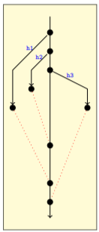
4.3. Gestión de hilos. Espera de hilos
Ejemplos join
package ejemplosHilos;
public class EjemploJoin1 {
public static void main (String[] args) throws InterruptedException {
Thread h1 = new Thread(new NuevoEjemploJoin1 ( "1" ));
Thread h2 = new Thread(new NuevoEjemploJoin1 ( "2" ));
Thread h3 = new Thread(new NuevoEjemploJoin1 ( "3" ));
h1. start ();
h2. start ();
h3. start ();
h1. join ();
h2. join ();
h3. join ();
}
}
h1.start(): h1 se ejecuta.
h2.start(): h2 se ejecuta.
h3.start(): h3 se ejecuta.
h1.join(): esperamos a que h1 pare.
h2.join(): esperamos a que h2 pare.
h3.join(): esperamos a que h3 pare (no hace falta).

Slide 32
4.3. Gestión de hilos. Espera de hilos
Ejemplos join
package ejemplosHilos;
public class NuevoEjemploJoin1 implements Runnable{
String mensaje;
public NuevoEjemploJoin1(String nombre){
mensaje=nombre;
}
public void run(){
System.out.println("Hola soy el hilo "+ mensaje);
}
}

Slide 33
4.3. Gestión de hilos. Espera de hilos
Ejemplos join
Reunión de alumnos. El siguiente ejemplo usa Threads para activar simultáneamente tres objetos de la misma clase, que comparten los recursos del procesador peleándose para escribir a la pantalla.
public static void main(String args[]) throws InterruptedException{
Thread juan = new Thread (new Alumno(“Juan”));
Thread luis = new Thread (new Alumno(“Luis”));
Thread nora = new Thread (new Alumno(“Nora”));
juan.start();
juan.join();
pepe.start();
pepe.join();
jorge.start();
jorge.join();
}
Simplemente a cada instancia de Alumno(…) que creamos la hemos ligado a un Thread y puesto a andar. Corren todas en paralelo hasta que mueren de muerte natural, y también el programa principal termina.

Slide 34
4.3. Gestión de hilos. Espera de hilos
Ejemplos join
La clase Alumno podría ser algo así:
class Alumno implements Runnable{
String mensaje;
public Alumno(String nombre){
mensaje = “Hola, soy “ + nombre + “ y este es mi mensaje numero: “;
}
public void run(){
for (int i=1; i<6;i++){
String msj = mensaje + i;
System.out.println(msj);
}
}

Slide 35
4.3. Gestión de hilos. Espera de hilos
Ejemplos join
La salida será más o menos así:
Hola, soy Juan y este es mi mensaje numero 1
Hola, soy Juan y este es mi mensaje numero 2
Hola, soy Juan y este es mi mensaje numero 3
Hola, soy Juan y este es mi mensaje numero 4
Hola, soy Juan y este es mi mensaje numero 5
………….etc.

Slide 36
4.3. Gestión de hilos. Espera de hilos
Ejemplos join
package psp_ejemplo4_thread;
import java.util.logging.Level;
import java.util.logging.Logger;
public class Ejecutador {
public static void main(String[] args) {
HiloThread2 ht2 = new HiloThread2();
ht2.start();
for (int i=0;i<10;i++){
new HiloThread(i,ht2).start();
}
}
}

Slide 37
4.3. Gestión de hilos. Espera de hilos
package psp_ejemplo4_thread;
import java.util.logging.Level;
import java.util.logging.Logger;
Public class HiloThread extends Thread {
private int nHilo;
private HiloThread2 ht2;
public HiloThread(int _nHilo, HiloThread2 _ht2) {
this.nHilo = _nHilo;
this.ht2 = _ht2;
}
public void run() {
/* Si hacemos el join de ht2 para cada hilo de HiloThread, condicionamos la ejecución de cada uno de estos hilos a la finalización de ht2 */
// try {
// ht2.join();
// } catch (InterruptedException ex) {
// ex.printStackTrace();
// }
for (int i = 0; i < 100; i++) {
System.out.println("Hilo:" + nHilo + ". Iteracción:" + i);
}
}
}

Slide 38
4.3. Gestión de hilos. Espera de hilos
package psp_ejemplo4_thread;
public class HiloThread2 extends Thread {
public void run(){
for (int i=0;i<1000;i++){
System.out.println ("En el hilo 2:" + i);
}
}
}

Slide 39
5. Planificación de hilos
Un tema fundamental dentro de la programación multihilo es la planificación de los hilos. Este concepto se refiere a la política a seguir de qué hilo toma el control del procesador y cuándo. Obviamente en el caso de que un hilo esté bloqueado esperando una operación de I/O, este hilo debería dejar el control del procesador y que este control lo tomara otro hilo que sí pudiera hacer uso del tiempo de CPU. ¿Pero qué pasa si hay más de un hilo esperando? ¿A cuál de ellos le otorgamos el control del procesador?
El planificador del S.O. determina qué proceso se ejecuta en cada momento (uno y solamente uno).
Para determinar qué hilo debe ejecutarse primero, cada hilo posee su propia prioridad: un hilo de prioridad más alta que se encuentre en el estado LISTO entrará antes en el estado EN EJECUCIÓN que otro de menor prioridad.

Slide 40
5. Planificación de hilos
Java utiliza el planificador apropiativo:
Para establecer la prioridad de un thread se utiliza el método setPriority() de la siguiente manera:
h1.setPriority(10);
h1.setPriority(1);
También existen constantes definidas para la asignación de prioridades estas son:
MIN_PRIORITY = 1
NORM_PRIORITY = 5
MAX_PRIORITY = 10
Las cuales se pueden utilizar de la siguiente manera:
h1.setPriority(Thread. MAX_PRIORITY); //Le concede la mayor prioridad
h1.setPriority(Thread. MIN_PRIORITY); //Le concede la menor prioridad
A igual prioridad, comparte tiempo.
Los hilos heredan la prioridad del proceso que los creó.

Slide 41
5. Planificación de hilos
EJEMPLO:
package psp_ejemplo3_runnable;
public class Ejecutador {
/**
* @param args the command line arguments
*/
public static void main(String[] args) {
HiloRunnable hr;
for (int i=0;i<10;i++){
hr = new HiloRunnable(i);
}
}
}

Slide 42
5. Planificación de hilos
package psp_ejemplo3_runnable;
public class HiloRunnable implements Runnable {
private int nHilo;
private Thread t;//Hilo de ejecución
public HiloRunnable(int _nHilo){
this.nHilo = _nHilo;
t = new Thread(this);
t.start();//Este método provoca la llamada a start
if (nHilo==1) {
t.setPriority(Thread.MAX_PRIORITY);
} else {
t.setPriority(Thread.MIN_PRIORITY);
}
}
public void run(){
for (int i=0;i<100;i++){
System.out.println ("Hilo:" + this.nHilo + ". Iteracción:" + i);
}
}
}

Slide 43
6. Sincronización de hilos
Los threads se comunican principalmente mediante el intercambio de información a través de variables y objetos en memoria.
Los threads pertenecen al mismo proceso, y pueden acceder a toda la memoria asignada a dicho proceso utilizando las variables y objetos del mismo para compartir información, siendo este el método de comunicación más eficiente.
Cuando varios hilos manipulan a la vez objetos compartidos, pueden ocurrir diferentes problemas:
Condición de carrera
Inconsistencia de memoria
Inanición
Interbloqueo
Bloqueo activo

Slide 44
6.1. Sincronización de hilos. Problemas de sincronización
Condición de carrera
Existe una condición de carrera si el resultado de la ejecución de un programa depende del orden en que se realicen los accesos a memoria. Problema muy difícil de encontrar, ya que no se produce en todas las ejecuciones.
Ejemplo: sumar o restar 1 en ensamblador
registroX = cuenta
registroX = registroX (operación: suma o resta) 1
cuenta = registroX
Supongamos cuenta vale 10, y dos hilos sumador y restador ejecutándose a la vez sobre cuenta. Puede suceder
T0: sumador registro1 = cuenta {registro1 = 10}
T1: sumador registro1 = registro1 + 1 {registro1 = 11}
T2: restador registro2 = cuenta {registro2 = 10}
T3: restador registro2 = registro2 - 1 {registro2 = 9}
T4: sumador cuenta = registro 1 {cuenta = 11}
T5: restador cuenta = registro2 {cuenta = 9}
El resultado final cuenta = 9 es incorrecto. Condición de carrera

Slide 45
6.1. Sincronización de hilos. Problemas de sincronización
Condición de carrera
A continuación, se muestra un ejemplo de la condición de carrera.
Se lanzan 4 hilos de ejecución. Cada uno de los hilos realiza una operación 1000 veces. Los hilos h1 y h3 suman 1 a una variable entera estática de la clase Hilo. Los hilos h2 y h4 restan 1 a la misma variable.
El resultado debería ser siempre 0, ya que todos los hilos suman o restan el mismo valor. Si se ejecuta varias veces el programa se puede observar que, en algunas ocasiones, el resultado no es 0.
Esto es debido al orden en el que el código máquina es ejecutado: si una de las órdenes de incremento o decremento queda a la mitad (leído el valor de la variable que almacena la cuenta, pero no incrementado) y entra otro hilo a ejecutarse, cuando se vuelve al hilo anterior se dispone de un valor que ya no es actual.

Slide 46
6.1. Sincronización de hilos. Problemas de sincronización
Condición de carrera
public class Hilo extends Thread {
private int idHilo;
private int inc;
static int cuenta=0;
public Hilo(int _idHilo, int _inc){
this.idHilo =_idHilo;
this.inc = _inc;
}
public void run(){
for (int i=0;i<1000;i++){
Hilo.cuenta = Hilo.cuenta + inc;
Hilo.cuenta = Hilo.cuenta + inc;
Hilo.cuenta = Hilo.cuenta + inc;
Hilo.cuenta = Hilo.cuenta + inc;
Hilo.cuenta = Hilo.cuenta + inc;
Hilo.cuenta = Hilo.cuenta + inc;
Hilo.cuenta = Hilo.cuenta + inc;
Hilo.cuenta = Hilo.cuenta + inc;
Hilo.cuenta = Hilo.cuenta + inc;
Hilo.cuenta = Hilo.cuenta + inc;
System.out.println (idHilo+"CUENTA:" + Hilo.cuenta);
}
}
}

Slide 47
6.1. Sincronización de hilos. Problemas de sincronización
Condición de carrera
public class PSP_Ejemplo5_Condiciondecarrera {
public static void main(String[] args) {
Hilo h1 = new Hilo(1,1);//Hilo sumador;
Hilo h2 = new Hilo(2,-1);//Hilo restador
Hilo h3 = new Hilo(3,1);//Hilo sumador;
Hilo h4 = new Hilo(4,-1);//Hilo restador
h1.start();
h2.start();
h3.start();
h4.start();
}
}

Slide 48
6.1. Sincronización de hilos. Problemas de sincronización
Inconsistencia de memoria
Se produce cuando diferentes hilos ven diferentes valores de lo que debería ser el mismo dato. Este error se puede producir por la no actualización simultánea de las cachés de los procesadores, o por el desbordamiento del buffer, por ejemplo.
Inanición
Efecto que se produce cuando a un proceso o hilo no se le concede acceso a un recurso compartido porque otros procesos o hilos toman el control antes que él. Este problema se puede producir por una incorrecta gestión de prioridades o por la estructura del código. Muy complicado de encontrar, ya que no se produce siempre.
Interbloqueo
Se produce cuando dos o más procesos o hilos están esperando un evento que sólo puede provocar un proceso o hilo bloqueado. Puede no producirse en todas las ejecuciones.
Bloqueo activo
Similar a un interbloqueo. En este caso los estados de los dos procesos o hilos que se encuentran en un bloqueo activo cambian constantemente de estado, esperando uno al evento que ha de generar el otro. En este caso se produce inanición, no bloqueo literal.

Slide 49
6.2. Mecanismos de sincronización
Tanto las condiciones de carrera como las inconsistencias de memoria se producen porque no se ejecutan los hilos de forma ordenada.
La solución pasa por provocar que cuando los hilos accedan a datos compartidos, los accesos se produzcan de forma ordenada o síncrona.
Cuando estén ejecutando código que no afecte a datos compartidos, podrán ejecutarse libremente en paralelo, proceso también denominado ejecución asíncrona.

Slide 50
6.2. Mecanismos de sincronización
CONDICIONES DE BERNSTEIN
Describen que dos segmentos de código i y j pueden ejecutarse en paralelo de forma asíncrona sin que haya riesgos de conflicto si cumplen:
Todas las variables de entrada del segmento j son diferentes de las variables de salida del segmento i. De no ser así se produce una dependencia de flujo ya que el segmento j depende de la ejecución de i.
Todas las variables de entrada del segmento i son diferentes de las variables de la salida del segmento j. De no ser así se produce antidependencia.
Dependencia de salida. Todas las variables de salida del segmento i son diferentes de las variables de salida del segmento j. De no ser así, el resultado será el del último segmento que se ejecutó, provocando una dependencia de salida.

Slide 51
6.2. Mecanismos de sincronización
OPERACIÓN ATÓMICA
Es aquella que se ejecuta de manera continuada sin ser interrumpida, por lo que ningún otro proceso ni hilo podrá modificar los datos que tengan que ver con dicha operación.
Las operaciones de escritura en memoria y las operaciones matemáticas (por ejemplo i++) no son atómicas.
En un sistema con múltiples procesadores con varios hilos de ejecución ejecutándose garantizar la atomicidad es complejo.
Declarando una variable como volatile se garantiza que la modificación del valor de dicha variable se hace directamente sobre la memoria (y no sobre un registro en el procesador) lo que provoca atomicidad.

Slide 52
6.2. Mecanismos de sincronización
SECCIÓN CRÍTICA
Se denomina sección crítica a aquella porción de código en la que se accede a algún recurso compartido (estructura de datos o dispositivo) que no debe ser accedido por más de un proceso o hilo de ejecución simultáneamente (es ejecutada de forma atómica).
Una sección crítica debe estar dotada de un mecanismo de sincronización de entrada y salida para garantizar la exclusión y para aprovechar el recurso compartido (p.e. un semáforo).
do {
Sección de entrada;
SECCIÓN CRÍTICA
Sección de salida;
SECCIÓN RESTANTE
} while (TRUE);
Cuando se está ejecutando una sección crítica por parte de un proceso, ningún otro proceso puede ejecutarla. Esto implica:
Si otro proceso quiere ejecutar la sección crítica, esta será bloqueada hasta que finalice la ejecución el primer proceso.
Se deben garantizar que los cambios en los datos son visibles para todos los procesos (relación antes-después en el orden de ejecución).

Slide 53
6.2. Mecanismos de sincronización
SECCIÓN CRÍTICA
El problema de la sección crítica consiste en diseñar una solución que permita a los procesos cooperar. Cualquier solución debe cumplir:
Exclusión mutua. Si un proceso está ejecutando su sección crítica ningún otro proceso puede ejecutar su sección crítica.
Progreso. Si ningún proceso está ejecutando su sección crítica y hay varios procesos que quieren entrar en su sección crítica, solo los procesos que están esperando para entrar pueden participar en la decisión de quién entra definitivamente.
Espera limitada. Debe existir un número limitado de veces que se permite a otros procesos entrar en su sección crítica después de que otro proceso hay solicitado entrar en la suya y antes de que se le conceda. En caso contrario se produciría inanición. El tiempo de espera para entrar en sección crítica debe ser limitado.
En resumen, la sección crítica debe terminar en tiempo determinado y disponer de mecanismos que eviten la inanición, para que la espera de los demás procesos para ejecutar sus secciones críticas sea limitada.
Se requiere un mecanismo que actúe tanto antes de entrar en la sección crítica como después de salir de su ejecución, garantizando así la utilización exclusiva de los datos o recursos compartidos.
La exclusión mutua se implementa de manera distinta según el sistema operativo.
Java proporciona semáforos y monitores como mecanismos sencillos de implementar las secciones críticas.

Slide 54
6.2. Mecanismos de sincronización
SEMÁFOROS
Un semáforo se representa como:
Variable entera donde su valor representa el número de instancias libres o disponibles en el recurso compartido.
Cola donde se almacenan los procesos o hilos bloqueados esperando para usar el recurso.
Garantizan exclusión mutua y sincronización.
Permiten determinar y controlar el número máximo de elementos que pueden acceder a un determinado recurso.
Se le debe indicar el número de instancias disponibles inicialmente.
Se acceden mediante dos operaciones atómicas:
wait (disminuye en uno el número de instancias disponibles). Valores negativos indican procesos bloqueados en espera.
wait(Semaphore S) {
S.valor--;
if (S.valor < 0) {
Añadir el proceso o hilo a la lista S.cola
Bloquear la tarea
}
}

Slide 55
6.2. Mecanismos de sincronización
SEMÁFOROS
signal (aumenta en uno el número de instancias disponibles). Si el contador del semáforo está en negativo hará que uno de los procesos pase a modo runnable. El hilo que pasa a ser despertado depende de la implementación del semáforo y del sistema operativo.
signal(Semaphore S) {
S.valor++;
if(S.valor <= 0) {
Sacar una tarea P de la lista S.cola
Despertar a P
}
}
Semáforo binario o mutex (MUTual EXclusion), es un semáforo que indica si un único recurso está disponible o no. Con un semáforo binario se puede resolver el problema de la sección crítica:
//Inicializado a 1 y compartido por varios procesos
Semáforo S;
wait(S);
SECCIÓN CRÍTICA
signal(S);

Slide 56
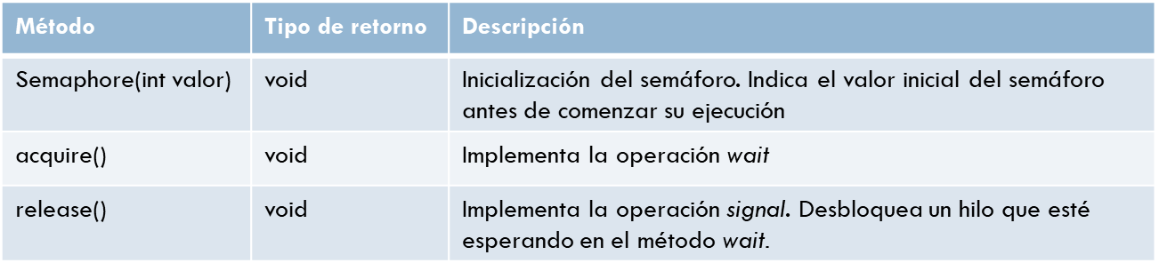
6.2. Mecanismos de sincronización
SEMÁFOROS
En Java se implementan mediante la clase Semaphore.

Slide 57
6.2. Mecanismos de sincronización
EJEMPLO SEMÁFORO: Escribe una clase llamada Orden que cree dos hilos y fuerce que la escritura del segundo sea siempre anterior a la escritura por pantalla del primero.
import java.util.concurrent.Semaphore;
class Saludo extends Thread {
private Semaphore sem;
private int id;
Saludo (int orden, Semaphore s) {
this.id = orden;
this.sem = s;
}
public void run() {
if (id == 1)
{
try {
sem.acquire();
} catch (InterruptedException e) {
e.printStackTrace();
}
}
System.out.println(“Hola, soy el thread “ + id);
if (id == 2){
sem.release();
}
}
}
Para la resolución del problema se utiliza un método de sincronización que permite ordenar la ejecución de los threads de la forma adecuada.
En este caso en particular, la mejor opción es utilizar un semáforo inicializándolo a 0.
El thread 1 intentará acceder al semáforo mediante la operación wait antes de escribir, encontrándoselo cerrado, por estar inicializado a 0, hasta que el thread 2 realice su operación y lo abra mediante la operación signal.

Slide 58
6.2. Mecanismos de sincronizacióna
public class Orden {
public static void main(String[] args) {
Semaphore semaphore = new Semaphore(0);
Saludo t1 = new Saludo(1,semaphore);
Saludo t2 = new Saludo(2,semaphore);
t1.start();
t2.start();
try {
t1.join();
t2.join();
} catch (InterruptedException e) {
System.out.println(“Hilo principal del proceso interrumpido.”);
}
System.out.println(“Proceso acabando.”);
}
}

Slide 59
6.2. Mecanismos de sincronización
EJEMPLO: Supongamos que disponemos de un tarro de galletas, y ‘k’ niños accediendo al bote, cuando este toca a su fin, los niños avisan a la madre para que reponga el tarro. Contaremos con 3 clases: una clase niño para comer galletas, una clase madre para reponer las galletas que agotan los niños y una clase principal para crear a la madre y a los niños y después lanzarlos.
public class TARROGALLETAS {
public void main () {
galletas=n
semáforo NoHayGalletas -> 0
semáforo HayGalletas -> 0
semáforo mutex -> 1
CrearNiños()
CrearMadre()
LanzarNiños()
LanzarMadre()
}
}

Slide 60
6.2. Mecanismos de sincronización
public class niño implements Runnable {
public void run () {
while(true) //Los niños son pachones y siempre estarán comiendo galletas
Wait(mutex) /*Aquí evitamos que dos procesos comprueben el número de galletas a la vez, ya que podría darse una falsa lectura*/
if(galletas==0){ //Si no hay galletas...
Signal(NohayGalletas) //Desbloquea a la madre para que rellene
Wait(HayGalletas) //Espera a que la madre rellene para continuar
galletas-; //coge galleta
}else{
galletas--; //una galleta menos
}
signal(mutex)
}
}

Slide 61
6.2. Mecanismos de sincronización
public class mama implements Runnable {
public void run () {
while(true) //La madre siempre estará esperando para reponer el tarro
Wait(NoHayGalletas) //Aquí se bloquea porque el semáforo "NoHayGalletas" está a 0
Wait(mutex)
galletas=n //Relleno el tarro de galletas
Signal(mutex) //El semáforo mutex impide que 2 procesos comprueben la variable "galletas" a la vez
Signal(HayGalletas) //Aviso a los niños de que hay galletas poniendo a 1 el semáforo "HayGalletas"
}
}

Slide 62
6.2. Mecanismos de sincronización
MONITORES
Son métodos que proporcionan exclusión mutua a un recurso de forma sencilla.
Impiden que los métodos sean ejecutados por un hilo si están siendo ejecutados por otro.
Similares a los semáforos binarios.
Muy sencillos, no depende del programador que se utilicen correctamente.
En Java se indica que un método está sincronizado mediante monitor con la palabra synchronized.
Synchronized se puede utilizar sobre: métodos sincronizados y sobre sentencias sincronizadas:
Métodos sincronizados:
Son un mecanismo sencillo para construir una sección crítica.
Cuando un hilo ejecuta un método sincronizado ningún otro hilo puede hacerlo.
Se utiliza añadiendo la palabra clave synchronized en la declaración del método, sabiendo que los constructores son síncronos por defecto (no admiten synchronized).
public synchronized void increment() {
c++;
}
Afectan a todo el objeto, bloqueando todos los métodos sincronizados.

Slide 63
6.2. Mecanismos de sincronización
EJEMPLO MÉTODO SINCRONIZADO
import java.util.Date;
public class Ejemplo_Monitor_MetodoSincronizado {
public static void main(String[] args) {
try {
long ini = new Date().getTime();
Contador contador = new Contador();
Hilo hilo = new Hilo(contador);
Hilo hilo2 = new Hilo(contador);
hilo.start();
hilo2.start();
hilo.join();
hilo2.join();
long fin = new Date().getTime();
System.out.println("Tiempo total:" + (fin - ini) );
} catch (InterruptedException ex) {
ex.printStackTrace();
}
}
}

Slide 64
6.2. Mecanismos de sincronización
public class Hilo extends Thread{
Contador contador;
public Hilo(Contador _contador){
this.contador = _contador;
}
public void run(){
for (int i=0;i<10000000;i++){
contador.agrega();
contador.getContador();
}
System.out.println (contador.getContador());
}
}

Slide 65
6.2. Mecanismos de sincronización
public class Contador {
private int contador=0;
//Sin monitor, tenemos errores de concurrencia
// public void agrega(){
// contador++;
// }
/**
* Sincronizando el método completo se resuelve el problema, pero se
* bloquean todos los métodos sincronizados del objeto.
*/
synchronized public void agrega(){
contador++;
}
synchronized public int getContador(){
return contador;
}
}

Slide 66
6.2. Mecanismos de sincronización
MONITORES
Sentencias sincronizadas:
La utilización de synchronized en una sentencia o región de código permite indicar qué objeto proporciona el monitor, lo que permite bloquear sólo la sección que desea el programador.
Object o1 = new Object();
public void agrega() {
synchronized (o1) {
contador++;
}
}
Sincronización reentrante: cuando un hilo no puede acceder al bloque de código protegido que tiene otro hilo en ejecución, pero sí puede acceder a un bloque de código protegido de un monitor que ya posee.
En la práctica esto supone que un bloque de código sincronizado puede llamar a otro bloque de código sincronizado utilizando ambos bloques el mismo monitor sin que se produzca bloqueo.

Slide 67
6.2. Mecanismos de sincronización
EJEMPLO SENTENCIA SINCRONIZADA
import java.util.Date;
class Ejemplo_Monitor_SentenciaSincronizada {
public static void main(String[] args) {
try {
long ini = new Date().getTime();
Contador contador = new Contador();
Hilo hilo = new HiloSentencia(contador);
Hilo hilo2 = new HiloSentencia(contador);
hilo.start();
hilo2.start();
hilo.join();
hilo2.join();
long fin = new Date().getTime();
System.out.println("Tiempo total:" + (fin - ini) );
} catch (InterruptedException ex) {
ex.printStackTrace();
}
}
}

Slide 68
6.2. Mecanismos de sincronización
public class HiloSentencia extends Thread{
Contador contador;
public HiloSentencia(Contador _contador){
this.contador = _contador;
}
public void run(){
for (int i=0;i<10000000;i++){
contador.agrega();
contador.getContador();
}
System.out.println (contador.getContador());
}
}

Slide 69
6.2. Mecanismos de sincronización
public class ContadorSentencia {
private int contador=0;
Object o1 = new Object();
Object o2 = new Object();
//Sin monitor, tenemos errores de concurrencia
// public void agrega(){
// contador++;
// }
/** Podemos sincronizar sólo el bloque de código y utilizar como monitor otro objeto, para así no bloquear el conjunto. De esta manera se provoca exclusión mutua entre hilos para agregar o leer, pero no para el conjunto.*/
public void agrega() {
synchronized (o1) {
contador++;
}
}
public int getContador(){
synchronized (o2) {
return contador;
} }
}

Slide 70
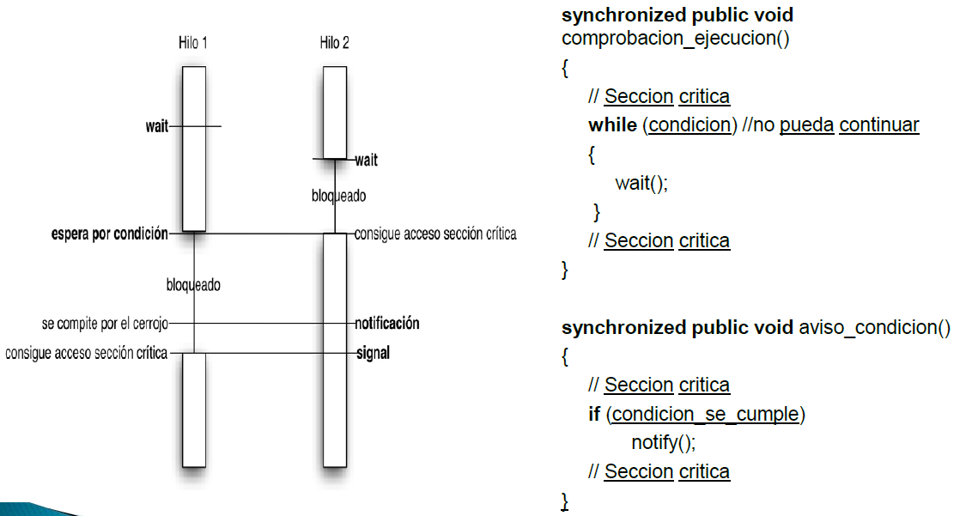
6.2. Mecanismos de sincronización
MONITORES
CONDICIONES:
A veces nos interesa que un hilo se quede bloqueado a la espera de que ocurra algún evento, como la llegada de un dato para tratar o que el usuario termine de escribir algo en una interface de usuario. Todos los objetos java tienen el método wait() que deja bloqueado al hilo que lo llama y el método notify(), que desbloquea a los hilos bloqueados por wait(). Si el hilo que está ejecutando la sección crítica no puede continuar porque hay cierta condición que no se está produciendo y que depende de la ejecución de la sección crítica por parte de otro hilo, es necesario liberar el cerrojo.
Es decir, para implementar condiciones se utiliza:
wait: libera automáticamente el cerrojo sobre la sección crítica que se está ejecutando.
notify: implementa signal. Avisa de la concurrencia de la condición por la que otro hilo espera.

Slide 71
6.2. Mecanismos de sincronización
MONITORES
CONDICIONES:
Por ejemplo, si tiene dos hilos que se ejecutan en su programa Productor y Consumidor, teniendo un hilo para el Productor este se puede comunicar con los consumidores para que puedan comenzar a consumir una vez que haya elementos para ser consumidos en la cola.
Del mismo modo un hilo consumidor puede decirle a un productor que también puede empezar a poner artículos ahora porque hay algo de espacio en la cola, que fue creada como resultado del consumo. Un hilo puede utilizar el método wait() para hacer una pausa y no hacer nada, dependiendo de alguna condición, es decir bloquear una hebra.
Por ejemplo, en el problema del productor/consumidor, el hilo productor debe esperar si la cola está llena y el hilo consumidor debe esperar si la cola está vacía. Si algún hilo está esperando alguna condición para convertirse en verdad, puede utilizar los métodos notify y notifyAll para informarles de que la condición cambió y se puede despertar. Tanto notify() y el método notifyAll() notifican, pero notify() envía una sola notificación sin garantizar qué hilo será notificado y notifyAll() envía notificaciones a todos los hilos. Así que si sólo un hilo está esperando en un objeto bloqueado, también conocido como monitor, entonces tanto notify como notifyAll notificarán a dicho hilo. Si varios hilos están esperando en un monitor entonces notify solo informará a uno de los hilos con suerte, y el resto no recibirá ninguna notificación, pero notifyAll si notificará a todos los hilos.

Slide 72
6.2. Mecanismos de sincronización
Ver ejemplo ProductorConsumidor
Ver ejemplo condiciones

Slide 73
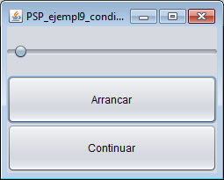
6.2. Mecanismos de sincronización
MONITORES
Este proceso debe ser atómico.
Cuando el hilo vuelve a ejecutarse lo hace el mismo punto pero el hilo entra a competir con el resto.
Posible problema: que la condición de espera se vuelva a producir porque otro hilo se ha “colado”.
Solución: utilizar while en lugar de if para la condición.
En el ejemplo anterior, el slider comienza a moverse cuando se pulsa el botón “Arrancar”. Al llegar a 3000 se detiene (condición que imposibilita seguir la ejecución). Si pulsamos “Continuar” y la condición permanece el slider no debería hacer nada o se produciría el conflicto de código.
//if (js.getValue()==3000) {//Si usamos if, podemos tener problemas
while (js.getValue()==3000) {
try {
wait();
} catch (InterruptedException ex) {
ex.printStackTrace();
}
}

Slide 74
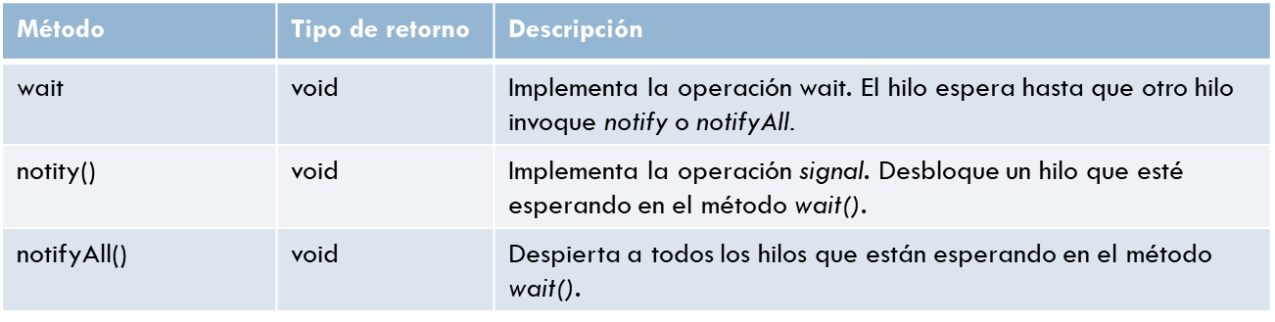
6.2. Mecanismos de sincronización
MONITORES
Clase Object
Los métodos wait y notify (además de notifyAll) se encuentran en la clase Object.
Estos métodos se deben ejecutar desde bloques sincronizados.

Slide 75
7. Programación de aplicaciones multihilo
La programación de aplicaciones multihilo permite que varios hilos se ejecuten a la vez (tantos como núcleos tenga el procesador). Esto supone que hay que tener en cuenta ciertas consideraciones para evitar tener problemas de concurrencia.
Los pasos a seguir son los siguientes:
Descomposición funcional. Identificar los diferentes bloques o tareas que tiene la aplicación y la relación entre ellas.
Partición. Determinar qué secciones críticas deben ser sincronizadas. La sincronización produce bajada de rendimiento, por lo que hay que intentar minimizar la dependencia entre hilos para maximizar la paralelización.
Implementación. Con las clases Thread y la interfaz Runnable.

